Slide 1


PT. Kimia Farma Performance ​Analytics
Evaluating Financial and Operational Performance of Kimia Farma
Kimia Farma - Big Data Analytics
Presented by
Muh. Naufal Hibatulloh

Slide 2




Muh Naufal Hibatulloh
Mahasiswa Jurusan S1- Informatika
Mahasiswa dengan fokus pada minatnya di bidang Data Analytics dan Data Science. Memiliki semangat tinggi dan keinginan mempelajari hal-hal baru, serta berkomitmen untuk selalu meningkatkan kemampuan analitis, menganalisis, dan memvisualisasikan data untuk menghasilkan wawasan berharga. Dan juga berkomitmen untuk terus mengembangkan keterampilan dan berkontribusi dalam proyek-proyek data yang inovatif melalui visualisasi data yang efektif dan informatif
Sukoharjo, Jawa tengah
muhnaufalhibatulloh@gmail.com
Skills: SQL Query, Python, Looker Studio, HTML, CSS, Javascript, Spreadsheet, Appsheet, Dashboard Visualization, Microsoft 365 (Ms. Office, Ms. Excel, Ms. Power Point)
https://www.linkedin.com/in/naufalhib

Slide 3
Courses and Certification
Data Science
Data Preparation in Data Science using R
Data Quality with Python for Beginner
Data Visualization In Data Science With R
Exploratory Data Analysis with Python
Fundamental Data Visualization using R
Fundamental Data Visualization with Python
Introduction to Data Science with Python
Populasi dan Sampel
Python Fundamental for Data Science
Statistic using Python for Data Science - Part 1
Statistic using Python for Data Science - Part 2
<Link Sertifikat>
April 2024

Slide 4
Courses and Certification
MSIB Batch 5 Kampus Merdeka
Python for Data Science
MSIB Infinite Learning AI & Cybersecurity | RHCSA
Red Hat Certified System Administrator RHCSA
Building AI Solutions Using Advanced Algorithms
Building Trustworthy AI Enterprise Solutions
Enterprise Security in Practice
Getting Started with Enterprise grade AI
Getting Started with Threat Intelligence and Hunting
Security Operations Center in Practice
<Link Sertifikat>
Desember 2023

Slide 5

About Company
Kimia Farma adalah perusahaan industri farmasi pertama di Indonesia yang didirikan oleh Pemerintah Hindia Belanda tahun 1817. Nama perusahaan ini pada awalnya adalah NV Chemicalien Handle Rathkamp & Co. Berdasarkan kebijaksanaan nasionalisasi atas eks perusahaan Belanda di masa awal kemerdekaan, pada tahun 1958, Pemerintah Republik Indonesia melakukan peleburan sejumlah perusahaan farmasi menjadi PNF (Perusahaan Negara Farmasi) Bhinneka Kimia Farma. Kemudian pada tanggal 16 Agustus 1971, bentuk badan hukum PNF diubah menjadi Perseroan Terbatas, sehingga nama perusahaan berubah menjadi PT Kimia Farma (Persero).
Pada tanggal 4 Juli 2001, PT Kimia Farma (Persero) kembali mengubah statusnya menjadi perusahaan publik, PT Kimia Farma (Persero) Tbk, dalam penulisan berikutnya disebut Perseroan. Bersamaan dengan perubahan tersebut, Perseroan telah dicatatkan pada Bursa Efek Jakarta dan Bursa Efek Surabaya (sekarang kedua bursa telah merger dan kini bernama Bursa Efek Indonesia). Berbekal pengalaman selama puluhan tahun, Perseroan telah berkembang menjadi perusahaan dengan pelayanan kesehatan terintegrasi di Indonesia. Perseroan kian diperhitungkan kiprahnya dalam pengembangan dan pembangunan bangsa, khususnya pembangunan kesehatan masyarakat Indonesia.
Berdasarkan persetujuan dari Menteri Hukum dan Hak Asasi Manusia Republik Indonesia dengan Surat Keputusannya Nomor AHU-0017895.AH.01.02 Tahun 2020 tanggal 28 Februari 2020 dan Surat Nomor AHU-AH.01.03-0115053 tanggal 28 Februari serta tertuang dalam Akta Risalah RUPSLB Nomor 18 tanggal 18 September 2019, terjadi perubahan nama perusahaan yang semula PT Kimia Farma (Persero) Tbk menjadi PT Kimia Farma Tbk, efektif per tanggal 28 Februari 2020
Sumber : https://www.kimiafarma.co.id/id/sejarah-kimia-farma

Slide 6
About Company
VISI
Menjadi perusahaan Healthcare pilihan utama yang terintegrasi dan menghasilkan nilai yang berkesinambungan.
MISI
1. Melakukan aktivitas usaha di bidang-bidang industri kimia dan farmasi, perdagangan dan jaringan distribusi, ritel farmasi dan layanan kesehatan serta optimalisasi aset.
2. Mengelola perusahaan secara Good Corporate Governance dan operational excellence didukung oleh Sumber Daya Manusia (SDM) profesional.
3. Memberikan nilai tambah dan manfaat bagi seluruh stakeholder.
BUDAYA PERUSAHAAN (CORE VALUES)
Berdasarkan Surat Edaran KBUMN No. SE-7/MBU/07/2020 tanggal 1 Juli 2020 tentang Nilai–Nilai Utama (Core Values) Sumber Daya Manusia Badan Usaha Milik Negara, maka Perseroan menetapkan AKHLAK sebagai budaya kerja (core values) Kimia Farma Grup menggantikan ICARE. Adapun akronim dari core values AKHLAK yaitu Amanah, Kompeten, Harmonis, Loyal, Adaptif dan Kolaboratif yang dijadikan sebagai identitas dan perekat budaya kerja yang mendukung peningkatan kinerja secara berkelanjutan di setiap BUMN.
Sumber : https://www.kimiafarma.co.id/id/sejarah-kimia-farma

Slide 7
Data Yang Tersedia
Project Portfolio
kf_final_transaction
● transaction_id: kode id transaksi,
● product_id : kode produk obat,
● branch_id: kode id cabang Kimia Farma,
● customer_name: nama customer yang melakukan
transaksi,
● date: tanggal transaksi dilakukan,
● price: harga obat,
● discount_percentage: Persentase diskon yang
diberikan pada obat,
● rating: penilaian konsumen terhadap transaksi yang
dilakukan.
kf_product
● product_id: kode produk obat,
● product_name: nama produk obat,
● product_category: kategori produk obat,
● price: harga obat
kf_kantor_cabang.csv
● branch_id: kode id cabang Kimia Farma,
● branch_category: kategori cabang Kimia Farma,
● branch_name: nama kantor cabang Kimia Farma,
● kota: kota cabang Kimia Farma,
● provinsi: provinsi cabang Kimia Farma,
● rating: penilaian konsumen terhadap cabang Kimia
Farma
kf_inventory.csv
● inventory_ID: kode inventory produk obat,
● branch_id: kode id cabang Kimia Farma,
● product_id: kode id produk obat,
● product_name: nama produk obat,
● opname_stock: jumlah stok produk obat.
Project explanation video here!

Slide 8
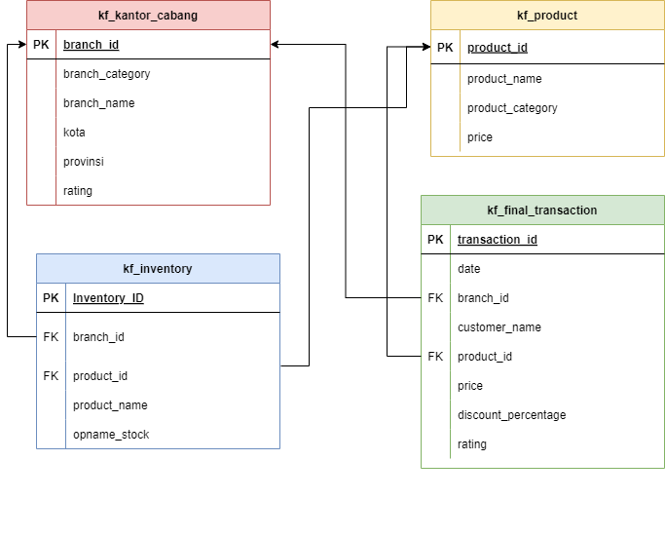
Relational Table
Project Portfolio
Project explanation video here!

Slide 9
Problem Statement
Project Portfolio
Tujuan dari proyek inii adalah membuat Dashboard analitik performa kinerja untuk kimia farma dengan menggunakan data transaksi, data inventaris, data produk, dan data cabang tahun 2020-2023. Adapun dashboard ini akan membantu dalam: 1. Mengidentifikasi tren penjualan : mengamati tren penjualan dari waktu ke waktu
2. Mengukur kinerja kimafarma : melihat perbandingan pendapatan, profit, jumlah transaksi, dan rating berdasarkan kurun waktu yang ditentukan
3. Menganalisis kepuasan pelanggan : Mengamati nilai rating cabang dan rating transaksi untuk mengidentifikasi cabang yang memiliki kepuasan pelanggan yang tertinggi dan terendah
4. Menyusun Strategi Bisnis yang lebih baik : Menggunakan wawasan dari data untuk meningkatkan strategi penjualan dan operasional cabang
Project explanation video here!

Slide 10
1. Importing Dataset to BigQuery
1. Download Dataset
2. Upload Dataset Ke Big Query
Sumber Dataset : - kf_final_transaction.csv (Link),
- kf_inventory.csv (Link),
- kf_kantor_cabang.csv (Link),
- kf_product.csv (Link).
Pergi ke https://console.cloud.google.com/bigquery
Create New Project (PBI-Kimiafarma)
Klik +ADD pada kolom Explorer
Pilih Local File
Pada “select file” klik “Browse” pilih dataset yang sudah didownload
Membuat Dataset terlebih dahulu (ex: dataset_kimiafarma)
Isikan Nama table (bisa disesuaikan)
Pada “Schema” centang Auto Detect
Klik Button Create Table

Slide 11
2. Tabel Analisa
Tabel analisa yaitu tabel hasil agregasi dari ke-empat tabel yang sudah diimport / upload sebelumnya
Dengan ketentuan
Kolom yang harus ada di kf_analisa:
transaction_id
date
branch_id
branch_name
kota
provinsi
rating_cabang
customer_name
product_id
product_name
actual_price
discount_percentage
persentase_gross_laba NEW
nett_sales NEW
nett_profit NEW
rating_transaksi
persentase_gross_laba :
Harga <= Rp 50.000 -> laba 10%
Harga > Rp 50.000 - 100.000 -> laba 15%
Harga > Rp 100.000 - 300.000 -> laba 20%
Harga > Rp 300.000 - 500.000 -> laba 25%
Harga > Rp 500.000 -> laba 30%,
nett_sales = harga setelah diskon,
nett_profit = keuntungan yang diperoleh Kimia Farma

Slide 12
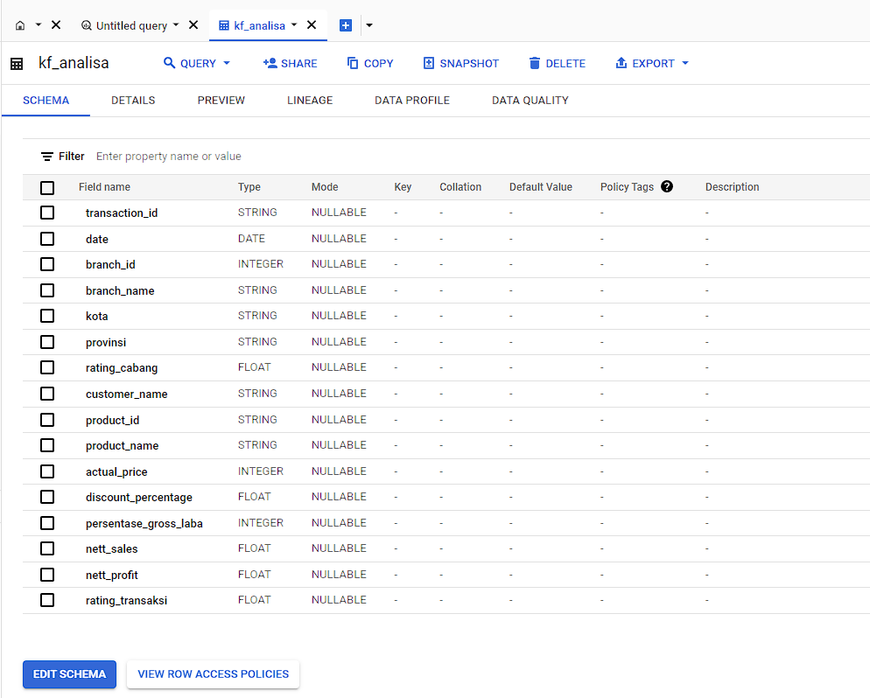
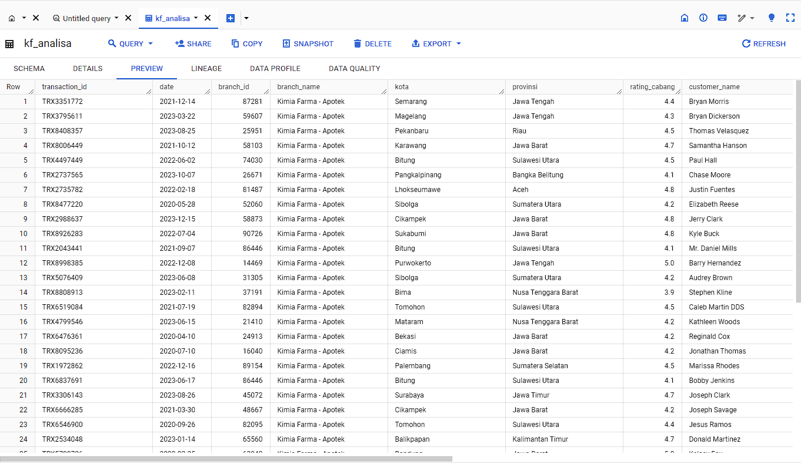
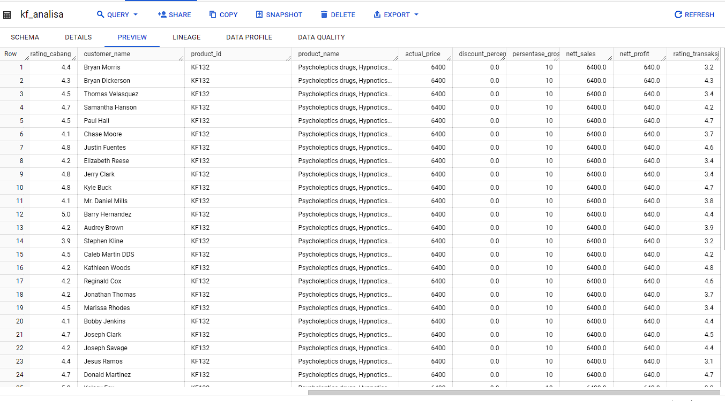
Berikut Kolom Tabel yang terdapat pada Tabel Analisa (kf_analisa) pada google BigQuery

Slide 13
3. BigQuery Syntax
CREATE TABLE dataset_kimiafarma.kf_analisa AS
SELECT
ft.transaction_id,
ft.date,
ft.branch_id,
kc.branch_name,
kc.kota,
kc.provinsi,
kc.rating AS rating_cabang,
ft.customer_name,
ft.product_id,
p.product_name,
p.price AS actual_price,
ft.discount_percentage,
CASE
WHEN ft.price <= 50000 THEN 10
WHEN ft.price > 50000 AND ft.price <= 100000 THEN 15
WHEN ft.price > 100000 AND ft.price <= 300000 THEN 20
WHEN ft.price > 300000 AND ft.price <= 500000 THEN 25
ELSE 30
END AS persentase_gross_laba,
#rumus net sales adalah harga x diskon
ft.price * (1- ft.discount_percentage/100) AS nett_sales,
#rumus nett profit adlh harga x diskon x gross laba
ft.price * (1- ft.discount_percentage/100) *
CASE
WHEN ft.price <= 50000 THEN 0.10
WHEN ft.price > 50000 AND ft.price <= 100000 THEN 0.15
WHEN ft.price > 100000 AND ft.price <= 300000 THEN 0.20
WHEN ft.price > 300000 AND ft.price <= 500000 THEN 0.25
ELSE 0.30
END AS nett_profit,
ft.rating AS rating_transaksi
FROM `pbi-kimiafarma-423707.dataset_kimiafarma.kf_final_transaction` AS ft
JOIN `pbi-kimiafarma-423707.dataset_kimiafarma.kf_kantor_cabang` AS kc
ON ft.branch_id = kc.branch_id
JOIN `pbi-kimiafarma-423707.dataset_kimiafarma.kf_product`AS p
ON ft.product_id = p.product_id;

Slide 14
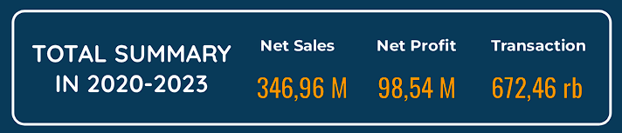
4. Dashboard Performance Analytics
DASHBOARD SUMMARY :
Summary data pada rentang tahun 2020-2023
Total net sales selama 2020-2023 adalah sebesar 346,96 Miliar.
Total net profit selama 2020-2023 adalah sebesar 98,54 Miliar
Total transaksi selama 2020-2023 adalah sebanyak 672,46 Ribu transaksi.

Slide 15
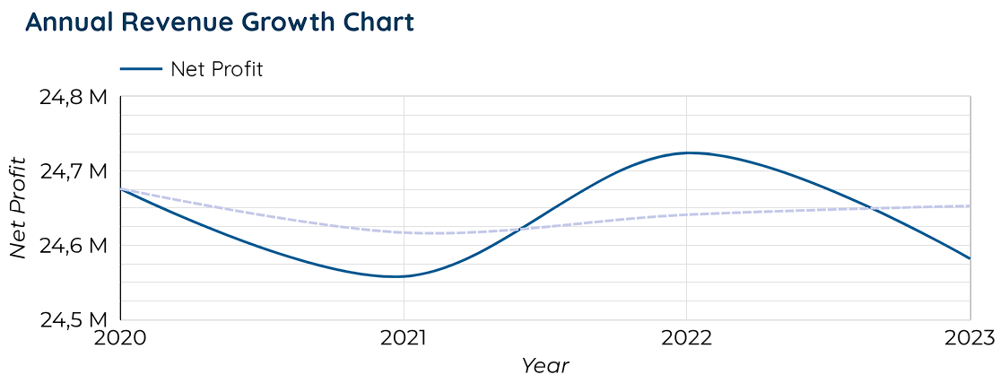
Dashboard Performance Analytics
Annual Revenue Growth Chart:
Priode tahun 2020-2023
Pendapatan / Profit Tahunan:
2020: Pendapatan / profit sebesar 24,67 Miliar.
2021: Pendapatan / profit sebesar 24,55 Miliar.
2022: Pendapatan / profit sebesar 24,72 Miliar.
2023: Pendapatan / profit sebesar 24,58 Miliar.
Stabilitas Pendapatan:
Pendapatan Kimia Farma relatif stabil selama empat tahun terakhir, dengan sedikit fluktuasi setiap tahunnya.
Penurunan dan Kenaikan:
Ada sedikit penurunan pendapatan pada tahun 2021 dibandingkan tahun 2020, namun terdapat peningkatan kembali pada tahun 2022, diikuti oleh sedikit penurunan pada tahun 2023.

Slide 16
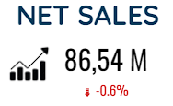
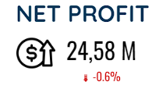
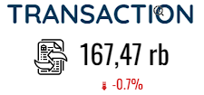
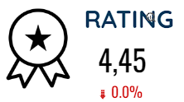
Dashboard Performance Analytics
Filter & Snapshot Data :
Filter Data Rentang tanggal 1 Jan 2023 – 31 Des 2023 (tahun 2023)
Snapshot Data perbandingan dengan tahun sebelumnya
Penurunan Net Sales dan Net Profit:
Ada penurunan kecil sebesar 0,6% dalam net sales dan net profit dibandingkan dengan tahun sebelumnya. Ini mungkin mengindikasikan adanya penurunan permintaan, perubahan pasar, atau faktor lainnya yang mempengaruhi pendapatan
Tindakan yang Dapat Diambil: Melakukan analisis lebih lanjut untuk mengidentifikasi penyebab penurunan ini dan mencari cara untuk meningkatkan penjualan dan profitabilitas.

Slide 17
Dashboard Performance Analytics
Filter & Snapshot Data :
Filter Data Rentang tanggal 1 Jan 2023 – 31 Des 2023 (tahun 2023)
Snapshot Data perbandingan dengan tahun sebelumnya
Penurunan Total Transaksi:
Penurunan 0,7% dalam jumlah transaksi bisa menunjukkan penurunan dalam jumlah pelanggan atau frekuensi pembelian.
Tindakan yang Dapat Diambil: Mengidentifikasi penyebab penurunan transaksi dan mengembangkan strategi pemasaran untuk meningkatkan jumlah transaksi..

Slide 18
Dashboard Performance Analytics
Filter & Snapshot Data :
Filter Data Rentang tanggal 1 Jan 2023 – 31 Des 2023 (tahun 2023)
Snapshot Data perbandingan dengan tahun sebelumnya
Kestabilan Rating Cabang:
Rata-rata rating cabang tetap stabil di angka 4,45, yang menunjukkan kepuasan pelanggan yang konsisten.
Tindakan yang Dapat Diambil: Terus mempertahankan atau meningkatkan kualitas layanan untuk menjaga dan meningkatkan rating cabang.

Slide 19
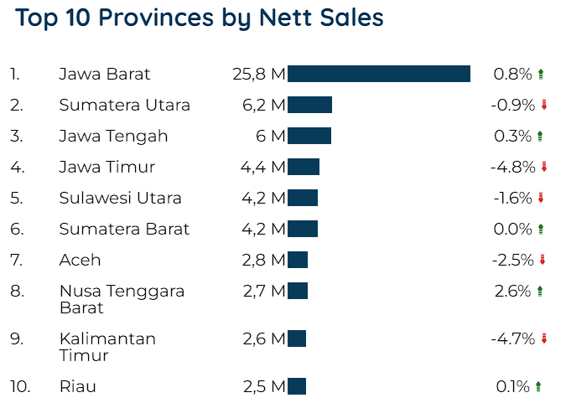
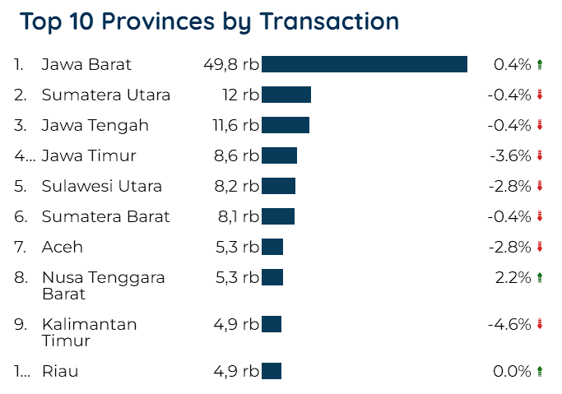
Dashboard Performance Analytics
Provinsi dengan Penjualan Tertinggi:
Dominasi Jawa Barat: Jawa Barat memimpin dengan margin yang signifikan dalam nett sales dan transaksi. Ini mungkin disebabkan oleh populasi yang besar dan kepadatan cabang yang tinggi.

Slide 20
Dashboard Performance Analytics
Provinsi dengan Transaksi Terbanyak:
Provinsi dengan transaksi terbanyak juga cenderung memiliki nett sales yang tinggi, menunjukkan korelasi antara volume transaksi dan penjualan.

Slide 21
Dashboard Performance Analytics
Tindakan dan Rekomendasi:
Fokus pada Jawa Barat: Melanjutkan strategi yang efektif di Jawa Barat dan mengidentifikasi faktor-faktor kesuksesan yang dapat diterapkan di provinsi lain.
Peningkatan di Provinsi Lain: Mengembangkan strategi khusus untuk meningkatkan penjualan dan transaksi di provinsi lain yang menunjukkan potensi tinggi.
Evaluasi Cabang dan Layanan: Melakukan evaluasi terhadap cabang dan layanan di provinsi dengan performa rendah untuk menemukan cara meningkatkan penjualan dan transaksi.

Slide 22
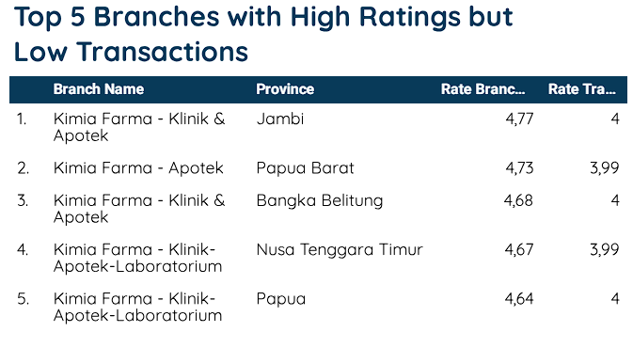
Dashboard Performance Analytics
Tindakan dan Rekomendasi:
1. Meningkatkan Rating Transaksi: Pelatihan dan Pengembangan Staf, Mengumpulkan Feedback Pelanggan
2. Menjaga Tingkat Kepuasan Cabang: Konsistensi Layanan, Pelatihan Berkelanjutan pada staf

Slide 23
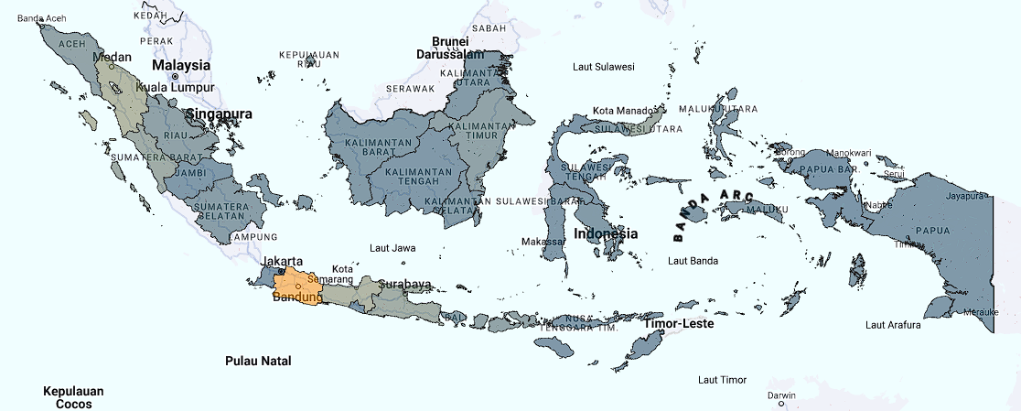
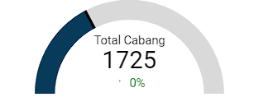
Dashboard Performance Analytics
Geographical Map of Total Profit by Province in Indonesia

Slide 24
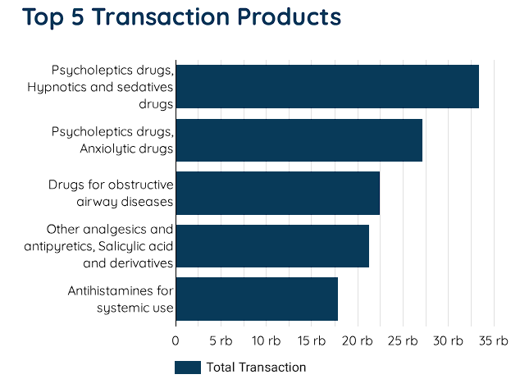
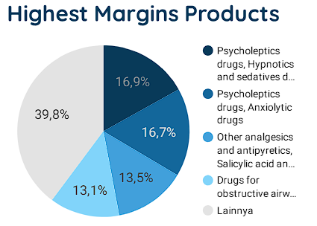
Dashboard Performance Analytics
Produk Psycholeptics drugs, Hypnotics and sedatives drugs dan Psycholeptics drugs, Anxiolytic drugs
Menjadi produk yang paling sering dibeli oleh pelanggan serta merupakan produk yang mempunyai margin yang tinggi

Slide 25
Dashboard Performance Analytics
Menggabungkan kedua analisis ini memberikan gambaran menyeluruh tentang produk mana yang paling diminati oleh pelanggan (berdasarkan jumlah transaksi) dan produk mana yang paling menguntungkan (berdasarkan margin keuntungan). Dengan informasi ini, Kimia Farma dapat membuat keputusan yang lebih baik tentang pengelolaan inventaris, pemasaran, dan pengembangan produk.

Slide 26
Dashboard Performance Analytics
1. Implementasi Strategis:
Fokus pada produk yang sering dibeli dan memberikan margin tinggi akan membantu meningkatkan pendapatan sekaligus menjaga profitabilitas.
Kampanye pemasaran yang ditargetkan dan penetapan harga yang strategis dapat dilakukan berdasarkan data ini.

Slide 27
Dashboard Performance Analytics
2. Manajemen Stok:
Memastikan ketersediaan produk terlaris dengan margin tinggi akan mengoptimalkan penjualan dan profitabilitas

Slide 28
Kesimpulan
1. Tren Penjualan Stabil
Pendapatan relatif stabil dari 2020-2023 dengan fluktuasi kecil
2. Kinerja Kimia Farma
Total Net Sales: 346,96 Miliar (2020-2023)
Total Net Profit: 98,54 Miliar (2020-2023)
Total Transaksi: 672,46 ribu (2020-2023)
Penurunan kecil pada 2023: Net sales dan net profit turun 0,6%, transaksi turun 0,7%
(angka mutlak penurunan ditahun 2023 -521,10 Juta -1174 transaksi).
3. Kepuasan Pelanggan Stabil
Rata-rata rating cabang tetap di angka 4,45.
4. Strategi Bisnis
Fokus pada Jawa Barat untuk meningkatkan performa.
Kembangkan strategi untuk provinsi lain yang potensial.
5. Analisis Produk
Produk terlaris dan dengan margin tinggi: Psycholeptics drugs.
Fokus pada produk terlaris dan menguntungkan untuk meningkatkan pendapatan dan profitabilitas.

Slide 29
Rekomendasi Tindakan
Evaluasi dan Optimalkan Strategi Bisnis: Tingkatkan efisiensi dan sesuaikan strategi bisnis.
Pengembangan Produk dan Pasar: Cari peluang baru untuk pengembangan produk.
Peningkatan di Provinsi Lain: Terapkan strategi sukses dari Jawa Barat ke provinsi lain.
Optimalkan Produk Terlaris: Manajemen inventaris dan kampanye pemasaran yang efektif.
Meningkatkan Kepuasan Pelanggan: Pelatihan staf dan pengumpulan feedback untuk meningkatkan rating transaksi.

Slide 30
THANK YOU

